Slide 1
Chongqing University of Technology
ATAI
Advanced Technique of Artificial Intelligence
Chongqing University of Technology
CEM: Commonsense-aware Empathetic Response Generation
Sahand Sabour, Chujie Zheng, Minlie Huang
The CoAI Group, DCST, Institute for Artificial Intelligence,
State Key Lab of Intelligent Technology and Systems,
Beijing National Research Center for Information Science and Technology,
Tsinghua University, Beijing 100084, China
{sahandfer, chujiezhengchn}@gmail.com, aihuang@tsinghua.edu.cn
Code and dataset are available at https://github.com/Sahandfer/CEM
——AAAI2022
Reported by Yabo Yin

Slide 2
Chongqing University of Technology
ATAI
Advanced Technique of Artificial Intelligence
Chongqing University of Technology
1.Introduction
2.Method
3.Experiments

Slide 3
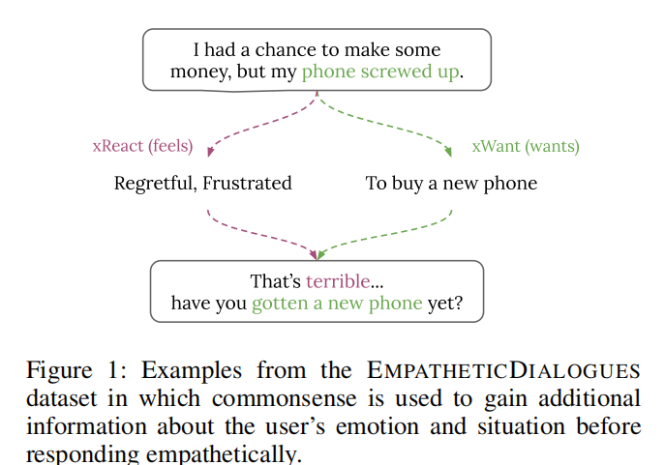
Introduction
Recent work mainly rely on detecting the user’s emotion. However, empathy is a broad construct that includes aspects of affection and cognition.
Additional information is used to improve the cognitive understanding and thus, enhance the empathy expression in the generated responses.
CEM uses various types of commonsense reasoning to enhance empathetic response generation.
Notes:
在对话系统中，对话行为识别和情感分类是两个相关任务，能够帮助进行识别说话者的意图。其中，对话行为能够展示说话者显式的意图，而情感能展现说话者隐式的意图 [1]。
更具体的来说，对话行为识别和对话情感分类都可以看作是分类任务，目标是将对话中的每条语句标注上对应的DA标签和SC标签。
直观上，有两个关键因素有助于对话行为识别和情感预测。一个是跨任务的相互交互信息mutual interaction information，另一个是对话中的上下文信息context information。
如图3所示，前人的联合建模工作中，Cerisara等人[1]专注于相互交互信息（图3左），Kim等人[2]专注于对话历史信息（图3右）。最近，Qin等人[3]提出DCR-Net模型，虽然取得了较好效果，但是该模型却是以一种pipeline的方式来获取两种信息：在Encoder端获取对话历史信息，在relation layer端获取交互信息。但是我们认为，该类流水线式的模型存在一个问题： 两种信息是单独建模的。
所以接下来的问题是： 我们是否可以在一个统一的框架中同时对相互交互信息和上下文信息建模，来将它们完全整合呢？

Slide 4
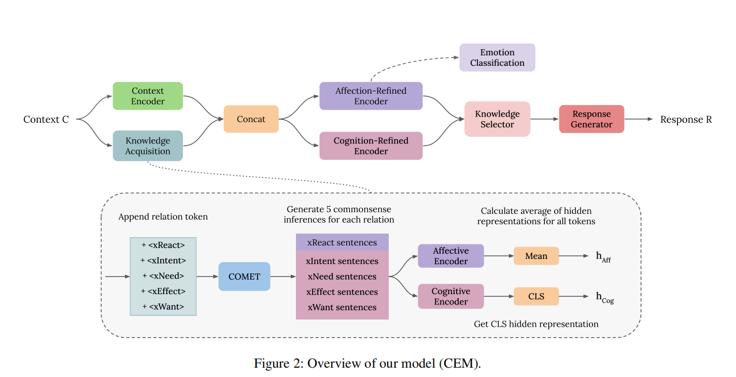
Method
Notes:
如图所示，这是模型的整体框架。由三部分组成，第一部分为分层对话者感知编码器；第二部分为核心模块——协同图交互层；第三部分为解码器部分。将在以下部分中作详细介绍。

Slide 5
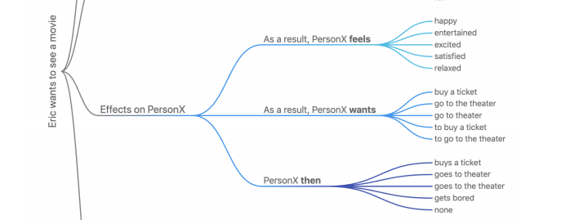
Method
这里将所有的知识都用上了, 有可能
引入的噪音过多,可以与ContextTOpic
计算一下相似度,或者引入参数进行学习
Notes:
如图所示，这是模型的整体框架。由三部分组成，第一部分为分层对话者感知编码器；第二部分为核心模块——协同图交互层；第三部分为解码器部分。将在以下部分中作详细介绍。

Slide 6
Method
Notes:
如图所示，这是模型的整体框架。由三部分组成，第一部分为分层对话者感知编码器；第二部分为核心模块——协同图交互层；第三部分为解码器部分。将在以下部分中作详细介绍。

Slide 7
Method
i 表示一个Utterance
Notes:
如图所示，这是模型的整体框架。由三部分组成，第一部分为分层对话者感知编码器；第二部分为核心模块——协同图交互层；第三部分为解码器部分。将在以下部分中作详细介绍。

Slide 8
Method
Notes:
如图所示，这是模型的整体框架。由三部分组成，第一部分为分层对话者感知编码器；第二部分为核心模块——协同图交互层；第三部分为解码器部分。将在以下部分中作详细介绍。

Slide 9
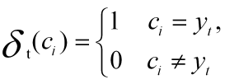
Method
Ci是预测出来的单词
$$ω_{i}=1−\frac{{RF}_{i}}{\max_{1<j<V}({RF}_{j})}$$
Notes:
如图所示，这是模型的整体框架。由三部分组成，第一部分为分层对话者感知编码器；第二部分为核心模块——协同图交互层；第三部分为解码器部分。将在以下部分中作详细介绍。

Slide 10
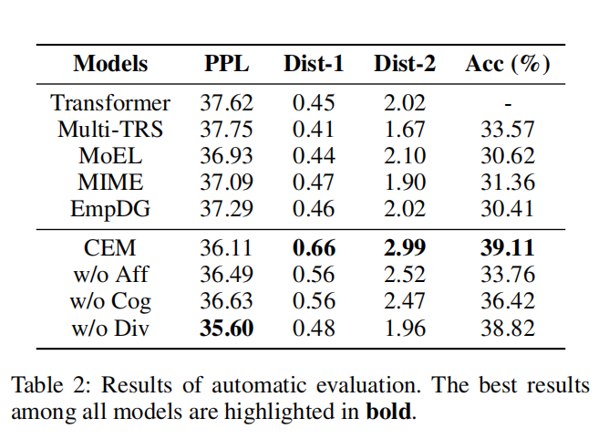
Experiments

Slide 11
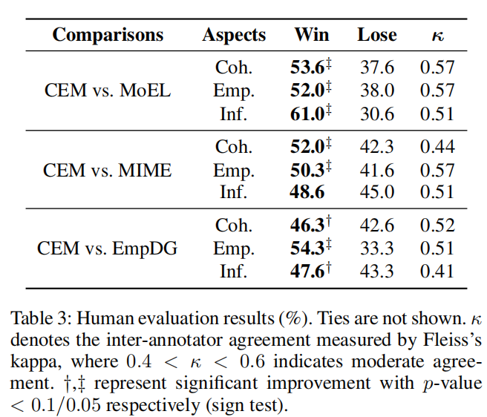
Experiments

Slide 12
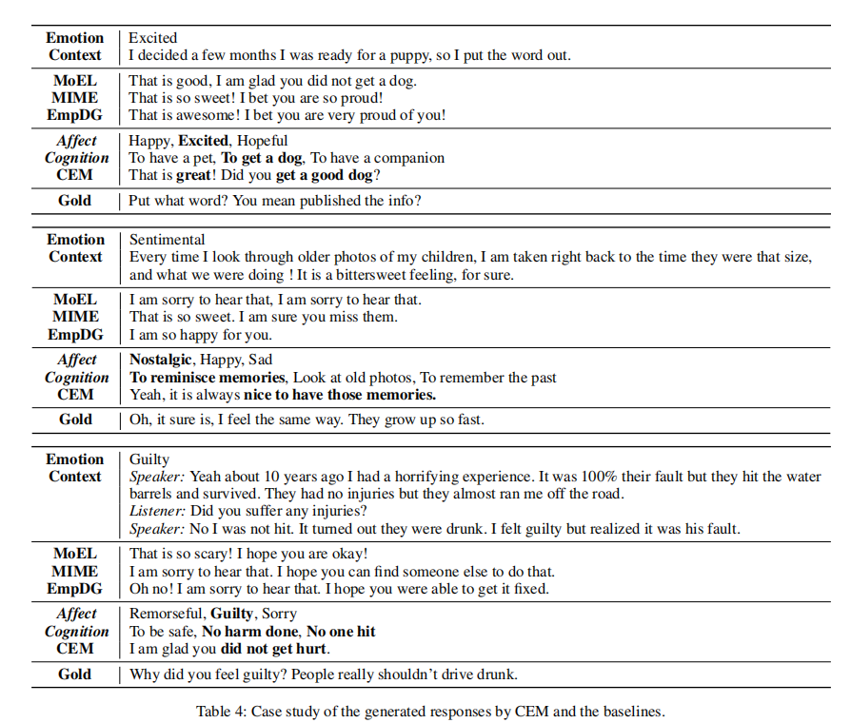
Experiments

Slide 13
Thank you!

Slide 14
CEM:
KEMP:

